Slide 1
Wege im bayerischen Schulsystem
Informationsabend in der 3. Jahrgangsstufe

Slide 2
Ziel des Informationsabends
Information
und
MUT
eine Entscheidung nicht nur für die Zukunft,
sondern auch für die Gegenwart
zu fällen.

Slide 3
Inhalte / Ziel des Vortrags
Übertrittsphase
Das Bayerische Schulsystem
Überblick
Bildungsschwerpunkte
Abschlüsse
Gelungene Lernprozesse als Voraus-
setzung für Schulerfolg
Informations- und Beratungsangebote

Slide 4
Die Übertrittsphase
Jgst. | Zeit | Maßnahme
3. Jgst. | gesamtes Schuljahr | Elternberatung und –begleitung im Übertritt
 |  | Individualberatung (Elternsprechtage, Sprechstunden) Informationsabend über das bayerische Schulsystem
4. Jgst. | gesamtes Schuljahr | Elternberatung und –begleitung im Übertritt
 |  | Individualberatung (Elternsprechtage, Sprechstunden der Lehrkräfte und Beratungsfachkräfte – BL und SP) Informationsabend zum Übertritt (Anfang des Schuljahres) Beratung an weiterführenden Schulen
 | Januar | Schriftliche Zwischeninformation zum Leistungsstand
 | Mai | Übertrittszeugnis für alle Schüler mit Schullaufbahnempfehlung; Anmeldung
 | Mai/Juni | Probeunterricht an RS und GY
5. Jgst. Gelenk-klasse | gesamtes Schuljahr | Individuelle Fördermaßnahmen als Unterstützung für weitere Schullaufbahnentscheidungen
 |  | Beratung zu einem leistungsbezogenen Schulartwechsel im Einzelfall

Slide 5
Das bayerische Schulsystem
Hochschulreife (FH bzw. Universität)
Allg. Hochschulreife
Sch. zur indiv. Förd.
(BS/BFS/FOS/Gym)
Fach-
akademie
Fachschule
Berufsober-
schule
Mittlerer Bildungsabschluss
FOS 13
Fachober-
schule
13
12
11
10
9
8
7
6
5
4
3
2
1
duale Ausbildung/
Berufsschule
Berufsfachschule
Mittlerer Schulabschluss
Schulen zur indiv. Förderung
M-
Zug
Wirt-
schafts-
schule
Real-
schule
MS-Abschluss / Quali
(auch MS/RS/WS/Gym)
Mittel-
schule
Grundschule
Notes:
Welche Bildungsschwerpunkte setzen die verschiedenen Schularten?
Das bayerische Schulsystem eröffnet jedem Schüler/in seinen bzw. ihren Weg, aber nicht denselben Weg.
Die Leistungsfähigkeit eines Kindes kann sich entwickeln und im Laufe der Schulzeit stark variieren.
Es gibt immer die Möglichkeit, den Bildungsweg des Kindes den veränderten Gegebenheiten und Zielsetzungen anzupassen, um Über- oder Unterforderungen zu vermeiden.
Das bayerische Schulsystem umfasst 13 Schularten. Das bedeutet: unterschiedliche
Schwerpunkte (sprachlich, naturwissenschaftlich, kaufmännisch, musisch)
Anforderungen (anschaulich – abstrakt, praktisch – theoretisch)
Ziele (Abschlüsse, berufliche Ziele, Studium …)
Geschwindigkeiten (für Abitur 8 Jahre Gymnasium, 9 Jahre über FOS und mindestens 11 Jahre über BOS mit Berufsausbildung)

Slide 6
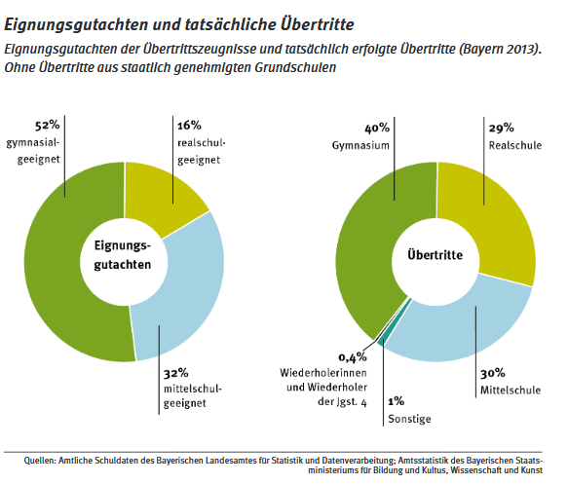
Eignungsgutachten und tatsächliche Übertritte 2013

Slide 7
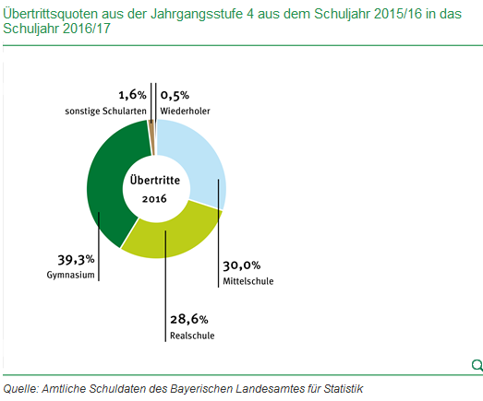
Übertrittsquoten 2016

Slide 8
Bildungsschwerpunkte Mittelschule
Mittlerer Schulabschluss
M-
Zug
MS-Abschluss / Quali
Mittel-
schule
vermittelt grundlegende Allgemeinbildung
bietet Hilfen zur Berufsfindung
schafft Voraussetzung für qualifizierte berufliche Bildung

Slide 9
Bildungsschwerpunkte Realschule
Mittlerer Schulabschluss
Real-
schule
vermittelt breite Allgemeinbildung
allgemeine berufsvorbereitende
Bildung
schafft Voraussetzung für weitere schulische Möglichkeiten und für qualifizierte berufliche Bildung
Notes:
Die Realschule umfasst die Jahrgangsstufen 5 mit 10. Ihr Bildungsangebot richtet sich an junge Menschen, die an theoretischen Fragen interessiert sind und zugleich praktische Fähigkeiten und Neigungen haben. Sie vermittelt eine allgemeine und berufsvorbereitende Bildung.

Slide 10
Bildungsschwerpunkte Wirtschaftsschule
Mittlerer Schulabschluss
Wirt-
schafts-
schule
vermittelt allgemeine Bildung
berufliche Grundbildung
berufsvorbereitende Schule
ab dem SJ 2020/21 Beginn mit der 6. Klasse
Notes:
Die Wirtschaftsschule ist eine berufsvorbereitende Schule, die eine allgemeine Bildung und eine berufliche Grundbildung im Berufsfeld Wirtschaft und Verwaltung vermittelt. Sie zählt gemäß Art. 14 des Bayerischen Gesetzes über das Erziehungs- und Unterrichtswesen zu den beruflichen Schulen. Neben der theoretischen Bildung ist in einem besonderen Umfang auch die praktische Anwendung des Gelernten Ziel des Unterrichts. Darüber hinaus wird in der Wirtschaftsschule besonderer Wert auf die informationstechnische Bildung gelegt.

Slide 11
Bildungsschwerpunkte Gymnasium
vermittelt vertiefte Allgemeinbildung
führt zu Hochschulstudium hin
schafft Voraussetzung für qualifizierte berufliche Bildung
Notes:
Gymnasium
Das achtstufige Gymnasium umfasst die Klassen 5 bis 12 und schließt mit dem Abitur ab. Das Gymnasium vermittelt eine vertiefte Allgemeinbildung, die für ein Hochschulstudium unabdingbar ist. Zudem schafft es die Voraussetzungen für eine berufliche Ausbildung.

Slide 12
Bildungsschwerpunkt
in der Förderschule

Slide 13
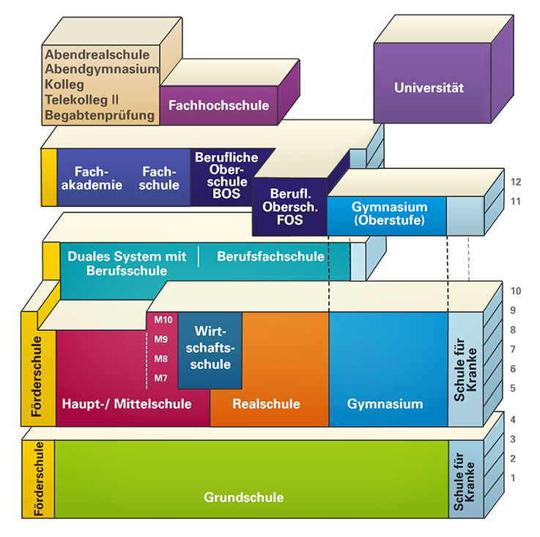
Erfolgreicher Abschluss der Mittelschule
Alle Schüler, die die 9. Klasse mit Erfolg besucht haben, erhalten das Zeugnis über den erfolgreichen Abschluss der Mittelschule.

Slide 14
Qualifizierender Abschluss der Mittelschule
Durch die freiwillige Teilnahme an einer besonderen Leistungsfeststellung, die teilweise zentrale, landeseinheitliche Aufgabenstellungen enthält, kann mit der Gesamtbewertung 3,0 in den Prüfungsfächern zusätzlich der qualifizierende Abschluss (Quali) der Mittelschule erworben werden, der überdurchschnittliche Leistungen bestätigt.
Alle Schüler der Jahrgangsstufe 9 sowie externe Bewerber aus anderen Schularten und Nichtschüler können daran teilnehmen.
Notes:
auch für externe Teilnehmer (wenn Schüler, dann in einer 9. Klasse)

Slide 15
Mittlerer Schulabschluss
Mittlerer Schulabschluss
am Gymnasium
Mittlerer Schulabschluss
an der Wirtschaftsschule
Mittlerer Schulabschluss
an der Mittelschule
Mittlerer Schulabschluss
an der Realschule
Mittlerer Schulabschluss
an der Berufsschule
Die mit den jeweiligen Abschlüssen erworbenen Berechtigungen sind:
- untereinander gleichwertig, - aber nicht gleichartig (unterschiedliche Schwerpunkte).

Slide 16
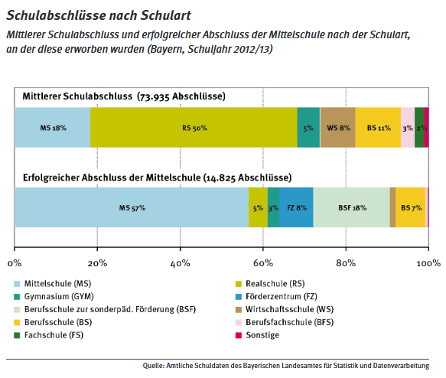
Verteilung der Mittleren Schulabschlüsse nach Schularten
Jede Schulart nach der Grundschule ermöglicht den Mittleren Schulabschluss.
Ca. 55% der Schüler eines Altersjahrgangs erreichten 2015 den Mittleren Schulabschluss.
(aus: Schule und Bildung in Bayern 2016, S. 50)
Alle Abschlüsse sind gleichwertig!
Notes:
Verteilung auf die Schularten
Beim Gymnasium sind alle SchülerInnen enthalten mit besonderer Prüfung und Vorrückungserlaubnis in die 11. Klasse, die das Gymnasium danach verlassen haben.
Aktualisierung der Grafik erst wieder im Bildungsbericht Bayern 2018

Slide 17
Anschlussmöglichkeiten nach dem mittleren Schulabschluss
Ziel: Berufsausbildung
Ziel: Beruf über Studium an HAW oder Uni
Ziel: Beruf über Studium an Uni oder HAW
Berufsausbildung/ Berufsfachschule
FOS oder
BOS
(nach Berufsausbildung)
Gymnasium Einführungsklasse 10. Jgst.
Mittlerer schulischer oder beruflicher Bildungsabschluss
MS, RS, WS, BS, Gym
Notes:
HAW = Hochschule für angewandte Wissenschaften (früher Fachhochschulen)

Slide 18
Fachhochschulreife
Allgemeine Fachhochschulreife (FOS/BOS 12)
Es berechtigt zum Studium an einer Fachhochschule (Hochschule für angewandte Wissenschaften)
Notes:
18
An den Beruflichen Oberschulen sind folgende Abschlüsse möglich:
Fachabitur nach der 12. Jahrgangsstufe (allgemeine Fachhochschulreife in 2 Jahren); berechtigt zum Studium aller Studiengänge an Fachhochschulen (Hochschulen für angewandte Wissenschaften).
Alle Abschlüsse der Beruflichen Oberschule werden in ganz Deutschland anerkannt.

Slide 19
Fachgebundene Hochschulreife
Fachgebundene Hochschulreife
an der Beruflichen Oberschule
Die fachgebundene Hochschulreife berechtigt zum Studium bestimmter Fächer an allen Universitäten und Hochschulen
Fachgebundene Hochschulreife
an Fachschulen und Fachakademien
Notes:
Das Zeugnis der fachgebundenen Hochschulreife einer öffentlichen oder staatlich anerkannten privaten Berufsoberschule oder Fachoberschule berechtigt zu Studiengängen an der Universität oder Kunsthochschule, die für die jeweilige Ausbildungsrichtung einschlägig sind, z.B. FOS Soziales – Studiengänge im pädagogisch-sozialen Bereich, oder Studium an Fachhochschulen (Hochschulen für angewandte Wissenschaften)

Slide 20
Allgemeine Hochschulreife
Allgemeine Hochschulreife
am Gymnasium
Die allgemeine Hochschulreife berechtigt zu einem Studium aller Fachbereiche an allen Universitäten und Hochschulen.
Allgemeine Hochschulreife
an der Beruflichen Oberschule (FOS 13)
Allgemeine Hochschulreife
im Anschluss an den Mittleren Schulabschluss (über Einführungsklasse)
Notes:
20
Die Allgemeine Hochschulreife (Abitur am Gymnasium) berechtigt zu einem Studium aller Fachbereiche an allen Universitäten und Hochschulen für angewandte Wissenschaften (Fachhochschulen).
Die Allgemeine Hochschulreife an der Beruflichen Oberschule (Abitur an FOS/BOS 13; mit 2. Fremdsprache) berechtigt ebenfalls zu einem Studium aller Fachbereiche an allen Universitäten und Hochschulen für angewandte Wissenschaften.

Slide 21
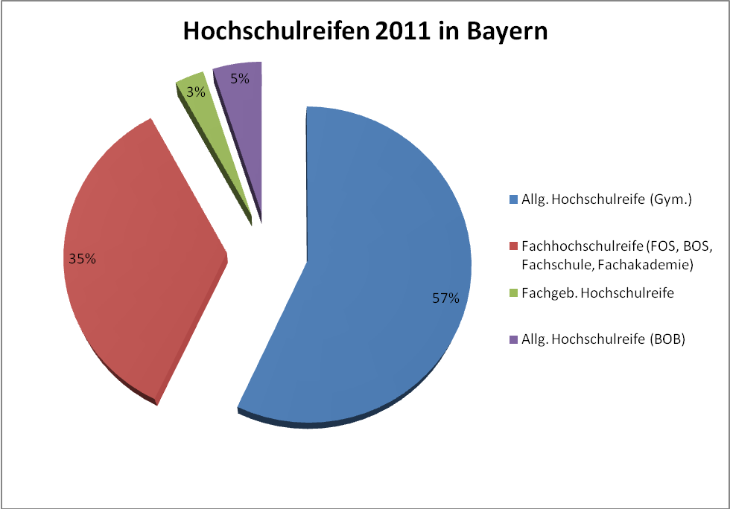
Verteilung der Hochschulreife nach Schularten
Ca. 43,3 % der Schüler eines Altersjahrgangs erreichten 2011 eine Hochschulreife (Abitur) bzw. Fachhochschulreife (Fachabitur) oder fachgebundene Hochschulreife.
Quelle: Bayerisches Landesamt für Statistik und Datenverarbeitung

Slide 22
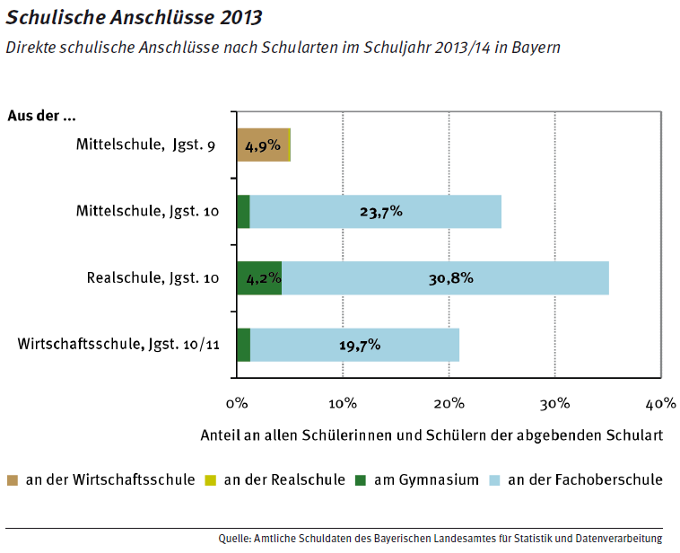
Schulische Anschlüsse

Slide 23
Durchlässigkeit
Übergangshilfen dienen dem Ausgleich unterschiedlicher Ausbildungsschwerpunkte, z.B.:
Einführungsklassen (10. Klasse) für den Übergang von Schülern mit mittlerem Schulabschluss (Mittelschule, Realschule, Wirtschaftsschule) an das Gymnasium
Brückenangebote an Fachoberschulen und Vorklassen an Berufsoberschulen (nicht für RS und Gymnasium), um Inhalte anzupassen
Notes:
- Möglichkeit bei Wechsel an das Gymnasium: Spätbeginnende Fremdsprache als zweite Fremdsprache (als Alternative zum sprachlichen Zweig z.B. an der Realschule)

Slide 24
Hochschulzugangsberechtigung für Meister und Gleichgestellte

Slide 25
Fachgebundene Hochschulzugangsberechtigung für Gesellen und Gleichgestellte

Slide 26
Gelungene Lernprozesse und Schulerfolg
Wahl der
passenden
Schullaufbahn
4./5. Klasse
3. Klasse
Lernentwicklung
Eine positive Lernentwicklung von Kindern ...
führt zum Wachstum von Fähigkeiten und Fertigkeiten
stärkt das Selbstbewusstsein
ist Voraussetzung zum Bewältigen neuer Anforderungen
Notes:
Blick auf die Lernprozesse als Perspektivenwechsel: weg von Leistungsorientierung hin zur Prozessorientierung
Positive Lernentwicklung bezieht sich auch auf den Persönlichkeitsbereich

Slide 27
Gelungene Lernprozesse und
Schulerfolg
Passung zwischen Anforderungen und Fähigkeiten
Überforderung
Resignation
Motivation zum Lernen und Arbeiten
Anforderungen
Unterforderung
Langeweile
Fähigkeiten

Slide 28
Orientierung am Wachstum statt an Mängeln!
Orientierung am Wachstum
Lernmotivation, Lernfreude wecken und fördern
Lernerfahrungen nutzen
Lernfortschritte anerkennen
Das Lernen reflektieren
Fehler als Chance zur Weiterentwicklung
Zeit lassen und Zeit geben
Orientierung an Mängeln
Leistungsfähigkeit anzweifeln
Eignung in Frage stellen
Leistungsdruck ausüben
Mängel kritisieren
Versagen und Scheitern befürchten
Fehler als etwas Schlimmes bewerten
In Panik verfallen

Slide 29
Fehler im Rahmen des Lernprozesses
Fehler als Diskrepanz zwischen Ist- und Soll-Zustand (n. Steuer 2014, S. 19).
Negatives Wissen hat eine Schutzfunktion für das positive Wissen inne (Oser et al. 1999, S. 17) ➔ zeigt auf was nicht getan werden darf!

Slide 30
Fazit:
Kinder sind verschieden:
Sie brauchen passende Lernangebote

Slide 31
Wege im bayerischen Schulsystem
Das bayerische Schulsystem ermöglicht Ihrem Kind seinen individuellen Weg
...dieser hängt ab von:
der Zielstellung
dem aktuellen Leistungsvermögen
dem Anforderungsprofil der jeweiligen Schulart
Notes:
Das bayerische Schulsystem eröffnet jedem Schüler/in seinen bzw. ihren Weg, aber nicht jeder Schülerin und jedem Schüler denselben Weg.
Die Leistungsfähigkeit Ihres Kinder kann sich im Laufe der Schulzeit ändern.
Als Eltern haben Sie immer die Möglichkeit, den Bildungsweg Ihres Kindes den veränderten Gegebenheiten und Zielsetzungen anzupassen:
Manchmal stellt sich der eingeschlagene Weg als zu anspruchsvoll (Überforderung) oder auch als zu wenig fordernd (Unterforderung) heraus.

Slide 32
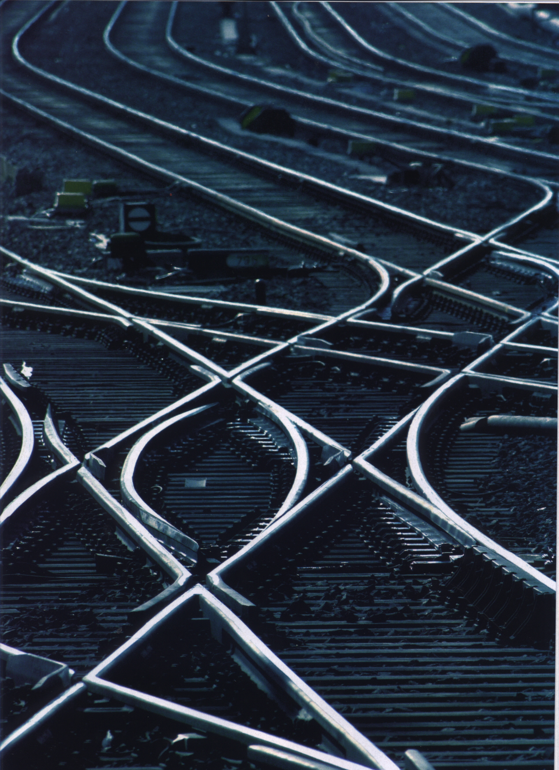
Vielfalt im bayerischen Schulsystem
Das gegliederte bayerische Schulwesen bietet:
unterschiedlich schnelle und unterschiedlich anspruchsvolle Wege
Entscheidungspunkte in allen Jahrgangsstufen
Notes:
Das bayerische Schulsystem umfasst 13 Schularten. Das bedeutet: unterschiedliche
Schwerpunkte (sprachlich, naturwissenschaftlich, kaufmännisch, musisch)
Anforderungen (anschaulich – abstrakt, praktisch – theoretisch)
Ziele (Abschlüsse, berufliche Ziele, Studium …)
Geschwindigkeiten (für Abitur 8 Jahre Gymnasium, 9 Jahre über FOS und mindestens 11 Jahre über BOS mit Berufsausbildung)

Slide 33
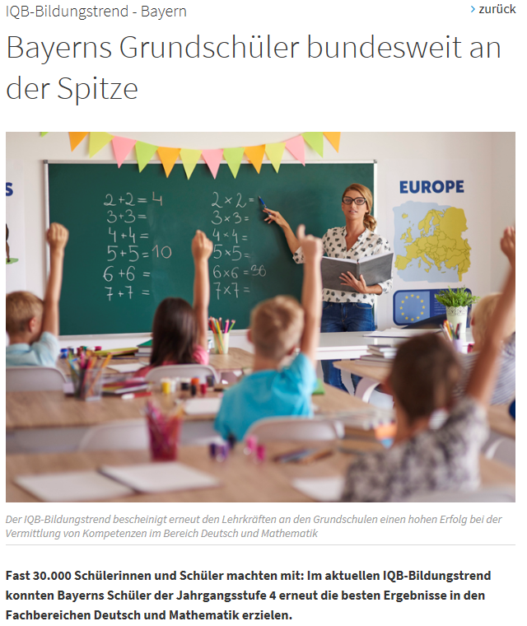
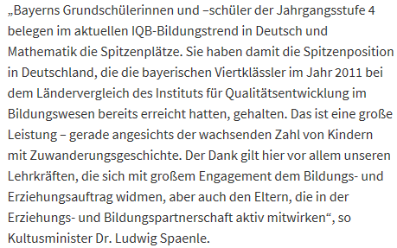
Ländervergleich 2016
Notes:
Unterschiedliche Perspektiven auf die Kinder auf dieser und nächster Folie:
Hier Aspekt Leistung: Bayerns Grundschüler zeigen hohes Leistungsvermögen

Slide 34
Zum Glück fühlen sich die meisten Kinder an unseren Förderschulen, Mittelschulen sowie an den Wirtschaftsschulen, Realschulen und Gymnasien wohl.
Es gibt aber auch die anderen!

Slide 35
„Ich gehe in die 9. Klasse eines Hamburger Gymnasiums und habe ein Problem.
Jeder weiß, dass die Schule nicht das Leben ist, mein Leben aber ist die Schule. (…)
Mein Kopf ist voll, zu voll. (…)
Es mag für einige übertrieben klingen, aber die Schule
nimmt mir gerade das Wichtigste, was ich besitze,
meine Kindheit.“
Auszug aus einem offenen Brief einer 15-jährigen Schülerin aus Hamburg mit besten Schulnoten
(aus dem Film „alphabet“ von Erwin Wagenhofer)

Slide 36
Veröffentlichung der DAK 2017 zur Stressbelastung von Kindern
Notes:
Hier Aspekt Stressbelastung: Grundschulkinder (deutschlandweit) fühlen sich in erheblichem Ausmaß durch die Schule gestresst!
Grafik von DAK für Präsentation freigegeben.
Erläuterung: http://www.spiegel.de/lebenundlernen/schule/dak-studie-zu-schul-stress-vier-von-zehn-schuelern-fuehlen-sich-ueberfordert-a-1165621.html

Slide 37
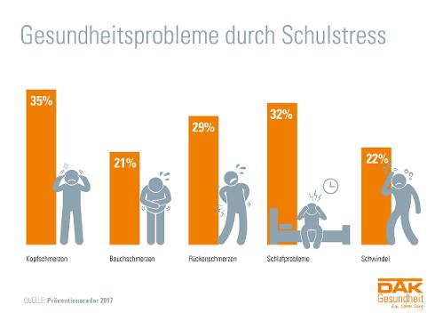
Veröffentlichung der DAK 2017 zur Stressbelastung von Kindern
Notes:
Hier Aspekt Stressbelastung: Grundschulkinder (deutschlandweit) fühlen sich in erheblichem Ausmaß durch die Schule gestresst!
Grafik von DAK für Präsentation freigegeben.

Slide 38
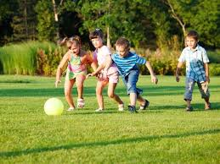
Die Balance halten

Slide 39
Wo ist Ihr Kind in seinem Element?
E. v. Hirschhausen:
Kinder geben ihr Bestes, wenn sie tun, was sie lieben,
wenn sie in ihrem Element sind.
(Gedanken aus dem Film „alphabet“ von Erwin Wagenhofer)
Jeder entfaltet seine Stärken in
seinem „Element“.
„Wer bist du?“
„Was sind deine Stärken?“
„Was kannst du?“

Slide 40
E. v. Hirschhausen:
„Das Pinguin-Prinzip“

Slide 41
Informations-/Beratungsangebote
Für Fragen zur Schullaufbahn stehen Ihnen zur Verfügung:
Lehrkräfte der Grundschule
Beratungslehrkraft, Schulpsychologe vor Ort
Staatliche Schulberatungsstelle Seit dem 01.06.2019 ist der neue Internetauftritt der Staatlichen Schulberatung auf der Homepage des Kultusministeriums unter der Rubrik Ministerium -> Institutionen -> Schulberatung: https://www.km.bayern.de/ministerium/institutionen/schulberatung.html zu finden.
www.isb.bayern.de/schulartspezifisches/

Slide 42
Der Bildungswegplaner www.meinbildungsweg.de
Notes:
Der Bildungswegplaner ermöglicht Beratungsfachkräften, Eltern und Schüler_innen eine Übersicht über das differenzierte Schulsystem. Es ist auch möglich, den persönlichen Bildungsweg zu planen.

Slide 43
Was ich noch wissen wollte …?
Für Fragen und Rückmeldungen
stehe ich Ihnen gerne zur Verfügung
E-Mail: Tribula.Klaus-Dieter@ms-eckental.de

